Slide 1
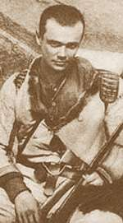
Е.И. Чарушин
1901-1965
Подготовила учитель начальных классов: Иванова С.К.

Slide 2
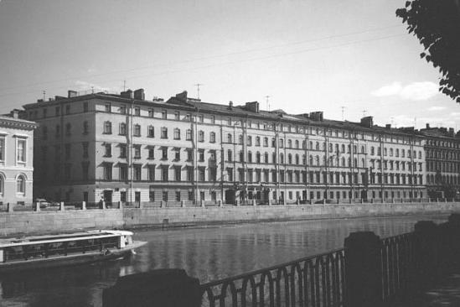
Евгений Иванович Чарушин родился в 1901 году на Урале, в Вятке в семье Ивана Аполлоновича Чарушина, одного из видных архитекторов Урала. По его проектам построено более 300 зданий в Сарапуле, Ижевске, Вятке. Профессия архитектора требует, как необходимого условия, быть хорошим рисовальщиком.

Slide 3
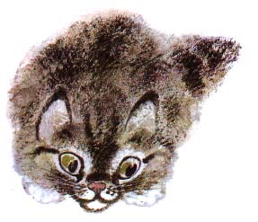
Сам юный Чарушин великолепно рисовал с детства.
Живой натуры для юного художника вполне хватало.
В доме было полно животных. Это был настоящий
домашний зоопарк -- кудахчущий, хрюкающий,
ржущий, мяукающий и лающий. Во дворе обитали
поросята, индюшата, кролики, цыплята, котята и всяческая птица -- чижи, свиристели, щеглы, разные подстреленные кем-то на охоте птицы,
которых выхаживали и лечили. В самом
доме жили кошки, на окнах висели клетки
с птицами, стояли аквариумы и банки с
рыбками, а ещё в доме жил некто Бобка.

Slide 4
Это был пес о трех лапах, закадычный друг маленького Жени Чарушина. Этот пес «лежал всегда на лестнице. Все об него спотыкались и бранились. Я же ласкал его и часто рассказывал ему о своих детских огорчениях».
Любимым чтением Жени Чарушина были книги о жизни животных

Slide 5
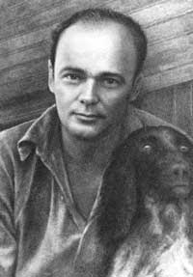
После окончания в 1918 году средней школы, где он учился вместе с Юрием Васнецовым, Чарушин был призван в Красную Армию. Затем, закончив Ленинградскую Академию художеств Чарушин стал художником – анималистом.
Анималист – художник, рисующий животных

Slide 6
Первая книга, иллюстрированная Евгением Ивановичем, был рассказ В.Бианки «Мурзук».
В 1930 году, «преисполненный до краёв наблюдениями детства и охотничьими впечатлениями я стал, при горячем участии и помощи С.Я.Маршака, писать сам».

Slide 7
Чарушин продолжал иллюстрировать книги
М. Пришвина, С. Маршака, д. Мамина-Сибиряка, Г. Снегирёва и др.

Slide 8
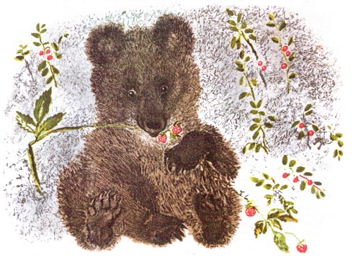
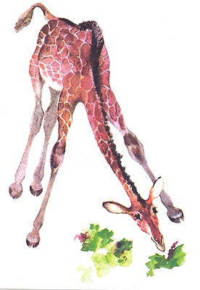
Юмор, доброта, нежность всегда присутствуют в его изображениях зверей.

Slide 9
Последней книгой Чарушина стали «Детки в клетке» С.Я.Маршака. За иллюстрации, сделанные к этой книге, Евгений Иванович Чарушин получил Золотую медаль Лейпцигской международной выставки детской книги.

Slide 10
На всю жизнь художник и писатель Чарушин
сохранил детское мироощущение и какой-то ребяческий восторг перед красотой мира природы.

